Slide 1
Форум «МОЛОДЕЖЬ В МИРЕ ТУРИЗМА»

Slide 2
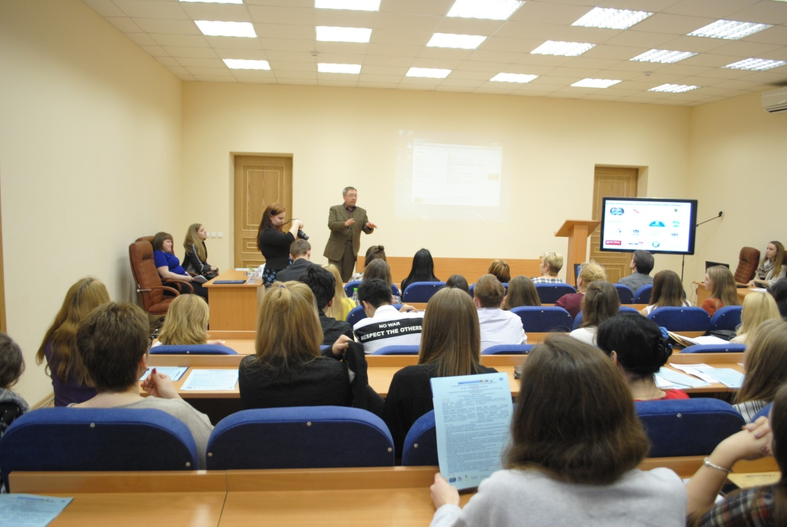
II Международная научно-практическая конференция «Молодежный туризм в России: ресурсы, тенденции, перспективы» проходила в Санкт-Петербурге с 20 по 22 апреля при поддержке СПб ГКУ «Городское туристско-информационное бюро» Комитета по развитию туризма Санкт-Петербурга.

Slide 3
Международный Форум «Молодежь в сфере туризма»
— это научно-образовательное и креативное пространство для студентов, магистрантов, аспирантов, в котором будущие специалисты получают возможность представить для обсуждения и публикации свои научные идеи, продемонстрировать творческие способности, а заодно познакомиться с культурой и достопримечательностями Санкт-Петербурга.

Slide 4
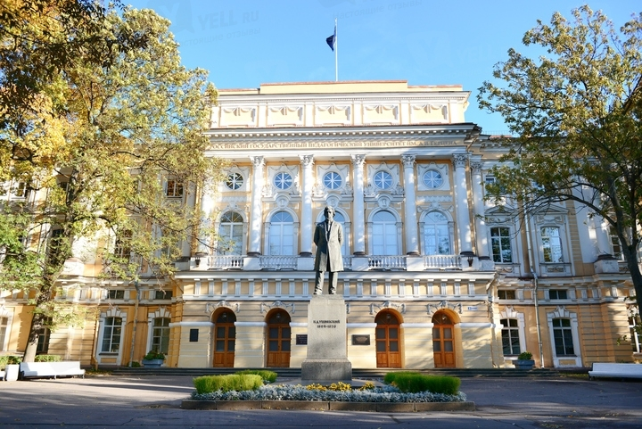
Организует мероприятие традиционно Российский государственный педагогический университет имени А.И.Герцена при поддержке Санкт-Петербургского государственного казенного учреждения «Городское Туристско-Информационное Бюро» и Северо-Западного регионального отделения Российского союза туристской индустрии.

Slide 5
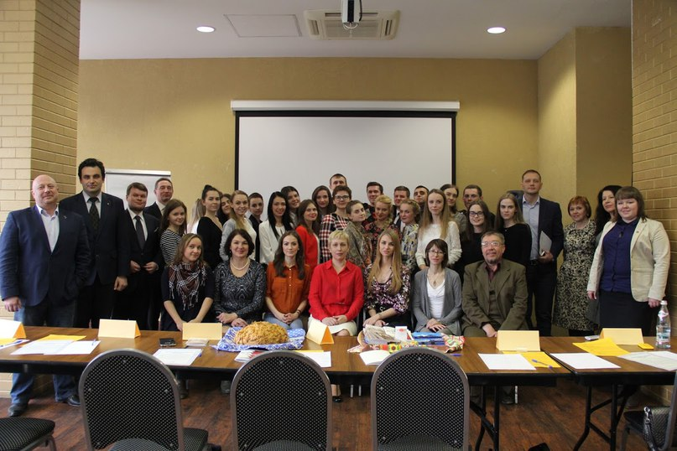
Программа Форума разделена на три этапа
«День Креатива»
«День Успеха»
«День Науки»

Slide 6
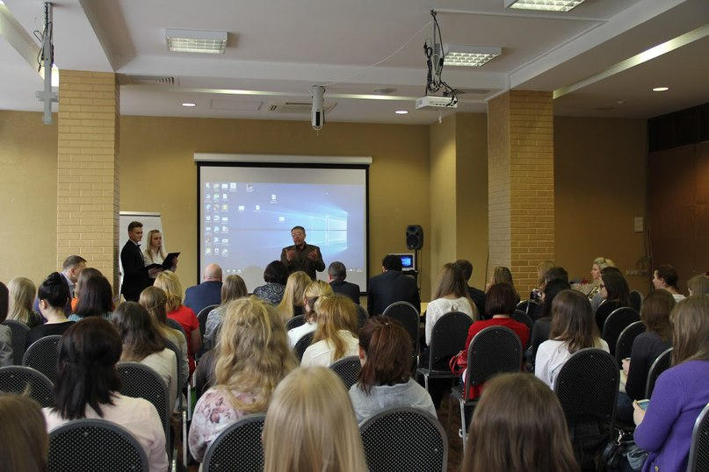
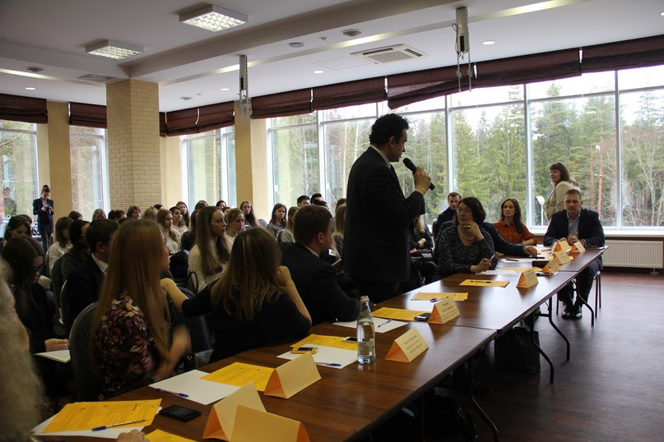
20 апреля – «День Креатива»
Индивидуальный конкурс «ГорячийТурСтарт» (представление своих творческих и профессиональных возможностей в сфере туризма);
Презентация проектов финалистов конкурсов «EventProf-2016»
«Открой любимую Россию».
Также участникам Форума предстояло решить кейсы от потенциальных работодателей

Slide 7
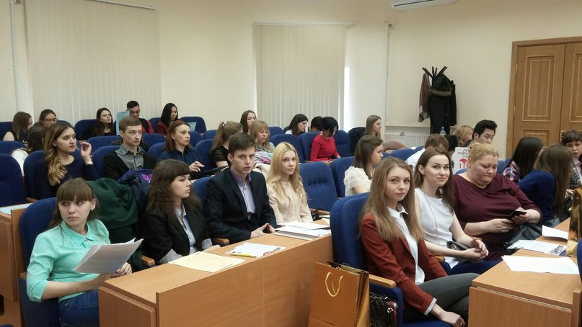
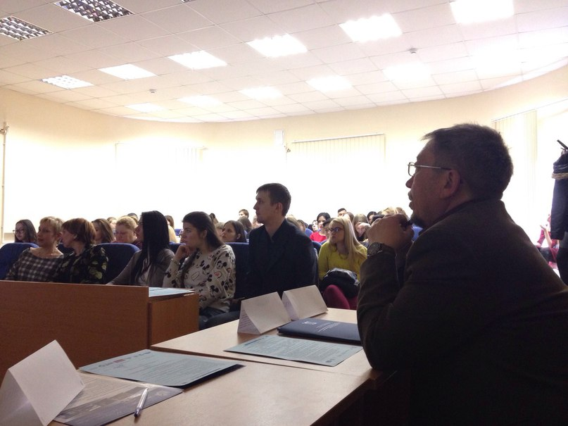
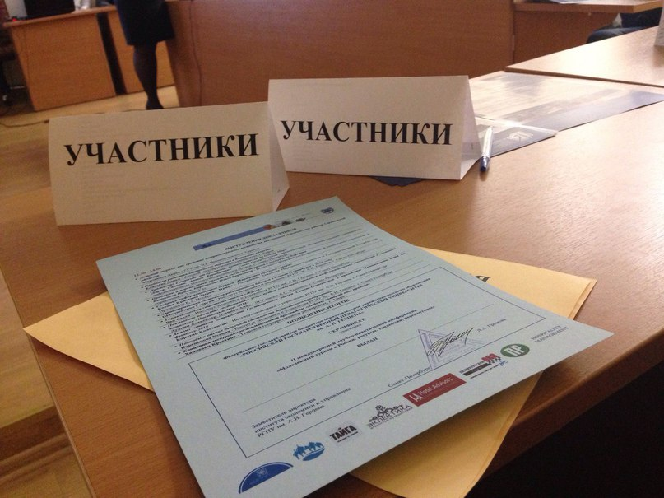
21 апреля – «День Науки»
Второй день Конференции был посвящен выступлениям докладчиков.
С научными и презентационными работами о проблемах и перспективах развития сферы туризма выступили представители Великого Новгорода, Кирова, Иркутска, Саратова, Москвы, Улан-Удэ, Твери и Санкт-Петербурга. Во время конференции были затронуты такие темы, как проблемы развития туризма в малых исторических городах, брендинг территории, развитие молодежного туризма, а также патриотическое воспитание молодежи.
По материалам Конференции будет издан электронный сборник научных трудов.

Slide 8
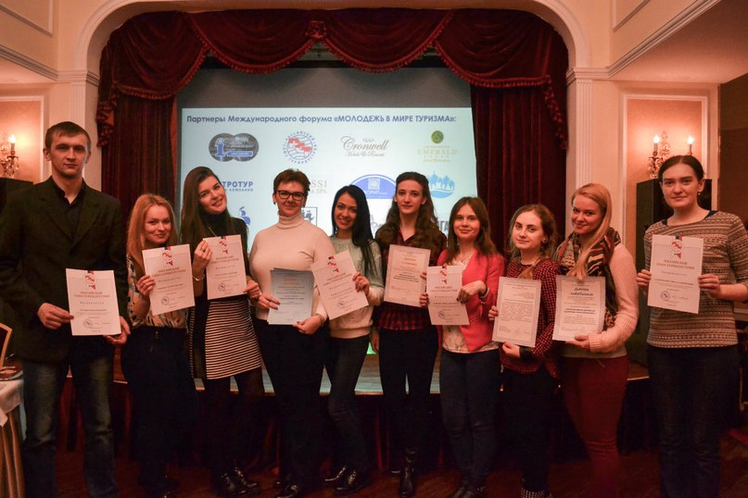
22 апреля – «День Успеха»
Награждение участников конкурсов «Горячий ТурСтарт», «EventProf-2016» и «Открой любимую Родину» состоялось в «День успеха» на торжественной церемонии в отеле «Эмеральд».

Slide 9
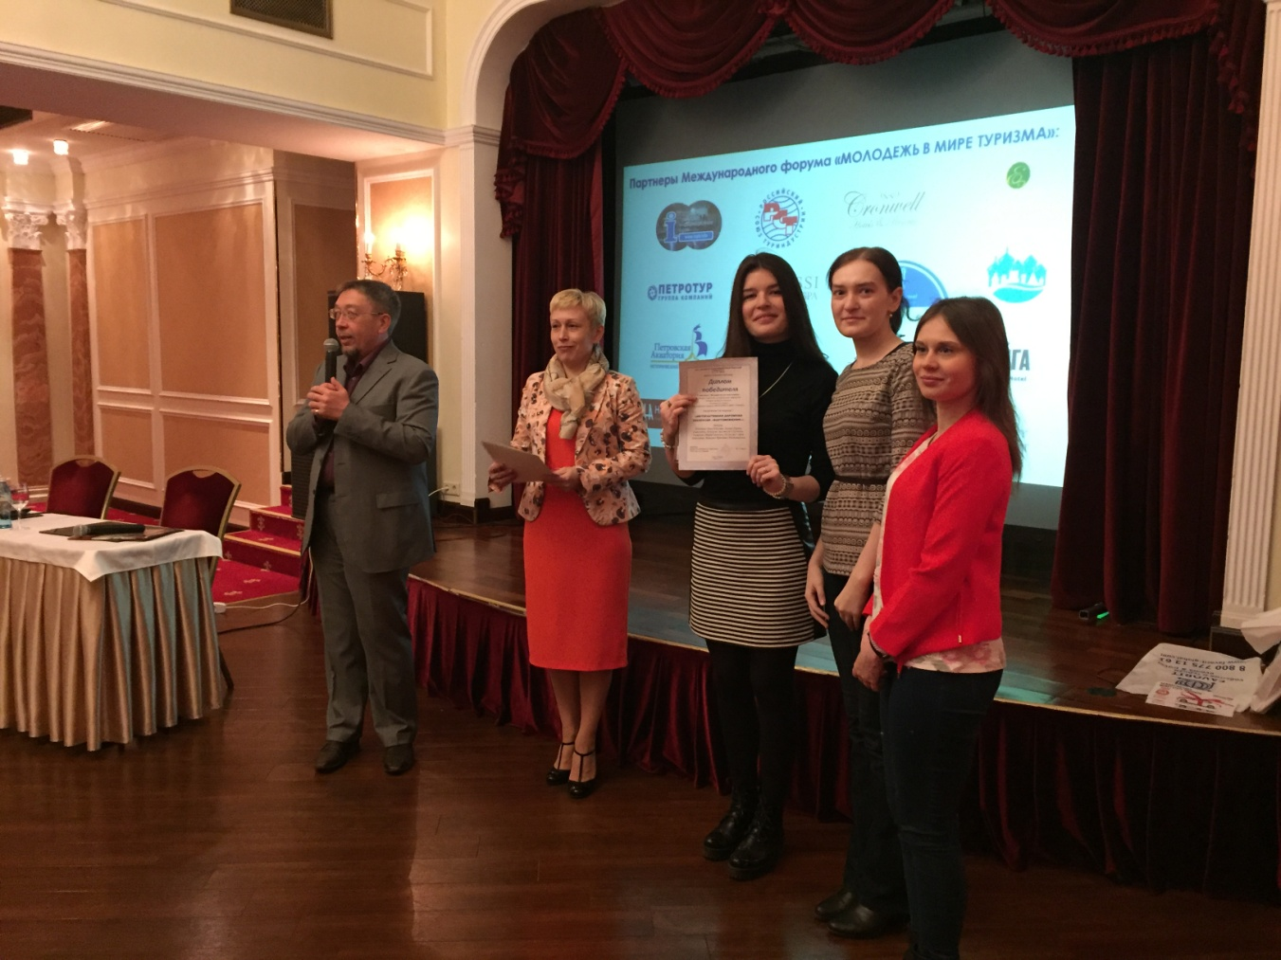
В номинации «Интерактив для школьников» победа досталась интерактивной дорожной экскурсии «Фантомомания»,

Slide 10
ФГБОУ ВО «ТВЕРСКОЙ ГОСУДАРСТВЕННЫЙ УНИВЕРСИТЕТ»
Кафедра социально-культурного сервиса
Интерактивная дорожная экскурсия
«Фантомомания»
по маршруту Тверь – Москва - Тверь
АВТОРЫ-РАЗРАБОТЧИКИ:
студенты 1 курса магистратуры
«История, теория и практика гостеприимства»
Кутейкин И. Ю.
Алеева К. Р.
Бочарова А. С.
Смирнова М.О.
Полякова С.А.
Хацкевич К. В.
НАУЧНЫЙ РУКОВОДИТЕЛЬ ПРОЕКТА:
заведующая кафедрой социально-культурного сервиса к. и. н., доцент
О. К. Ермишкина
Целевая аудитория (состав экскурсантов):
школьники
Протяженность маршрута:
160 км (Тверь-Москва-Тверь)
Продолжительность экскурсии в академических часах:
5 часов

Slide 11
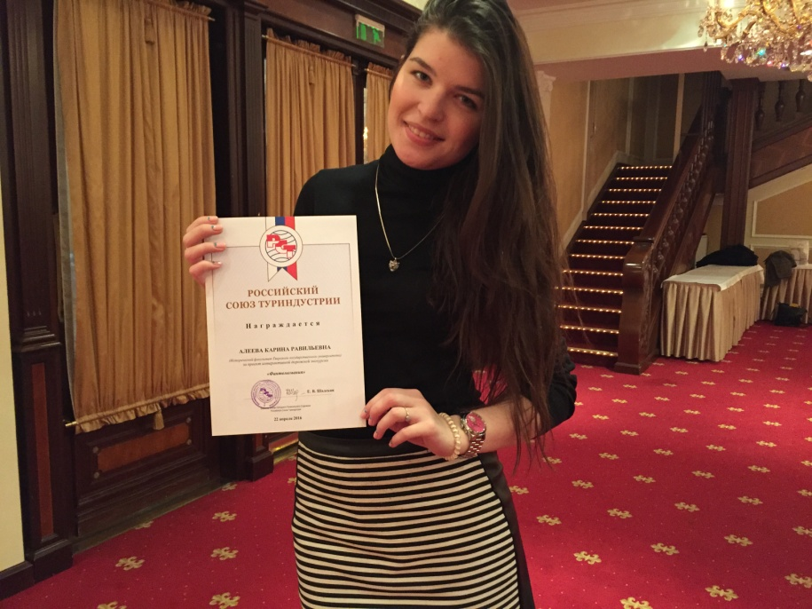
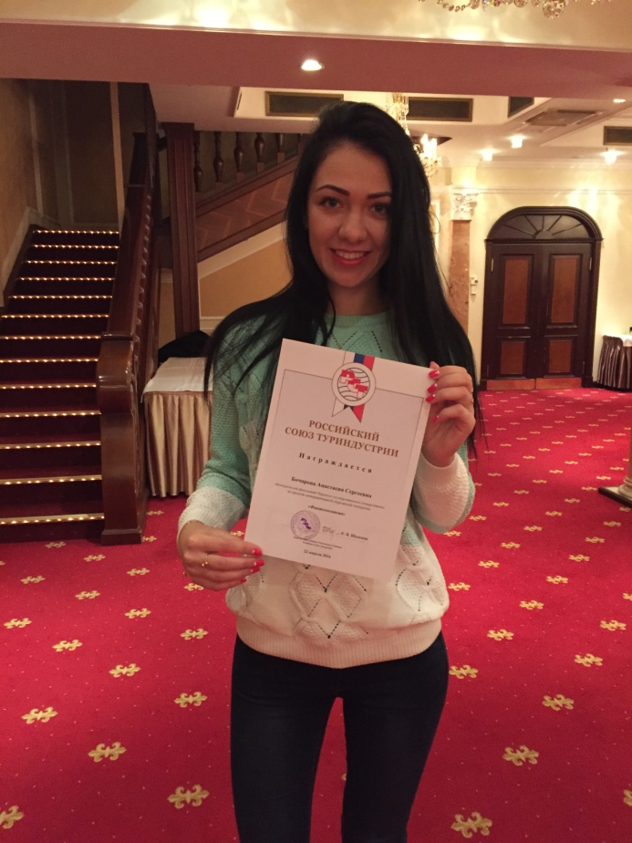
Российский Союз Туриндустрии наградил студентов грамотами за проект интерактивной дорожной экскурсии «Фантомомания»

Slide 12
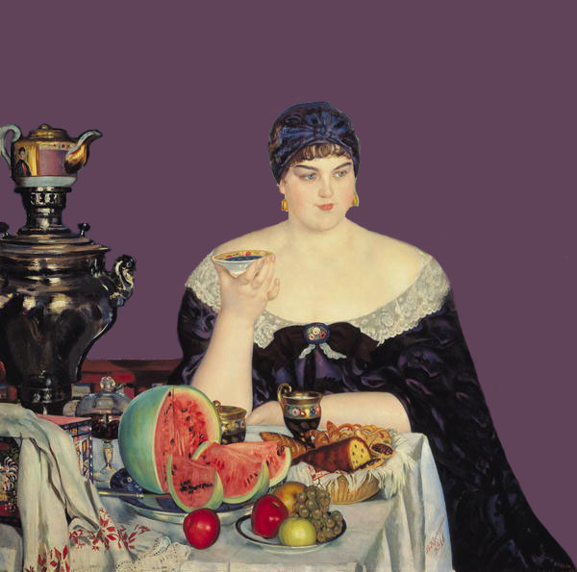
Первое место занял проект межрегионального гастрономического фестиваля
«Праздник живота в городе Твери»
Живот крепче –
на сердце легче!
Авторы:
Кутейкин Иван,
Алеева Карина,
Бочарова Анастасия,
Котар Кристина,
Кузичева Виктория,
Лысюк Ирина,
Смирнова Мария,
Полякова София,
Хацкевич Кристина.

Slide 13
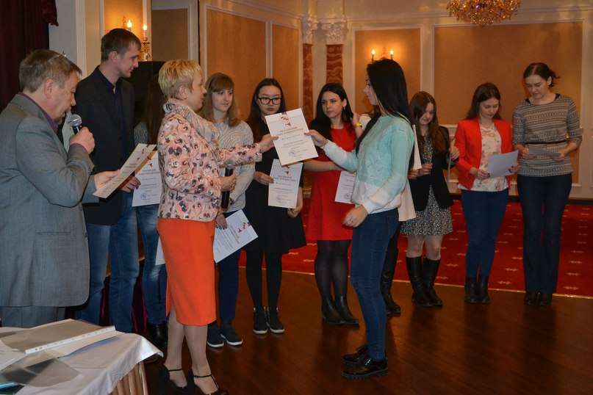
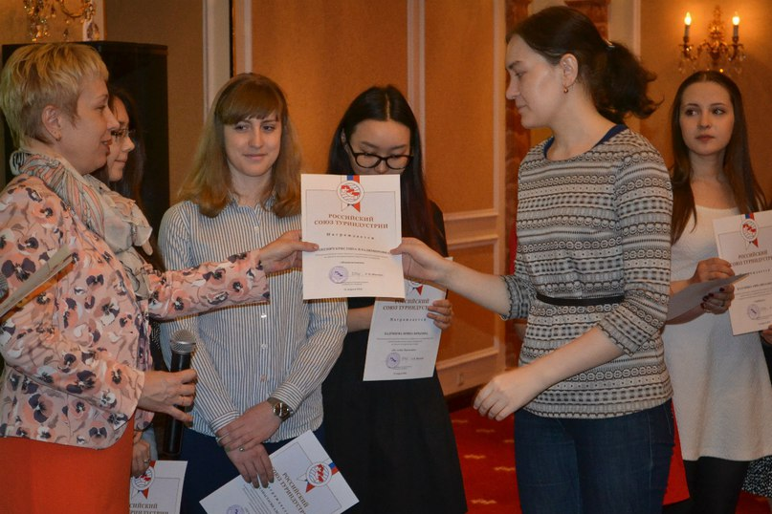
Призы и дипломы лучшим участникам Конференции вручили руководитель «Школы практического турбизнеса», руководитель ООП «Туризм», к.и.н., доцент кафедры социального управления РГПУ им. А.И. Герцена Тимур Анисимов и представители партнеров мероприятия.

Slide 14
